Slide 1

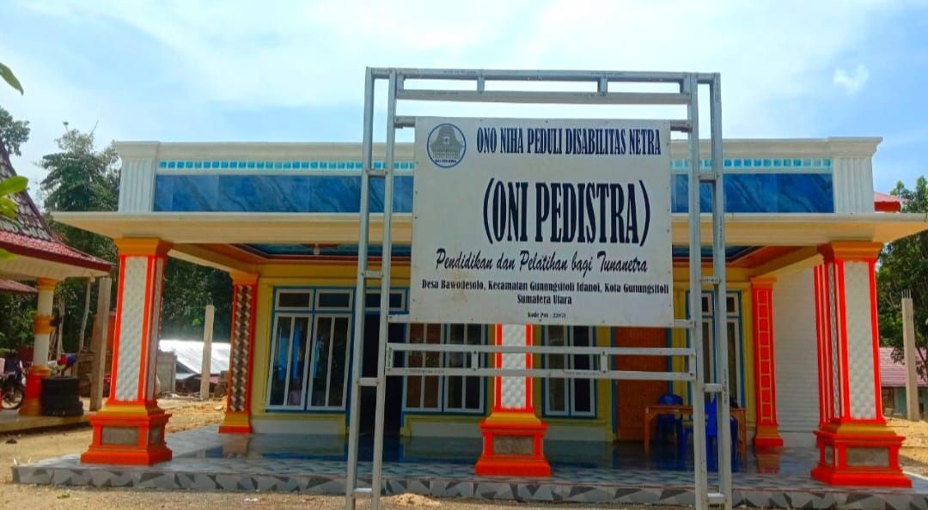
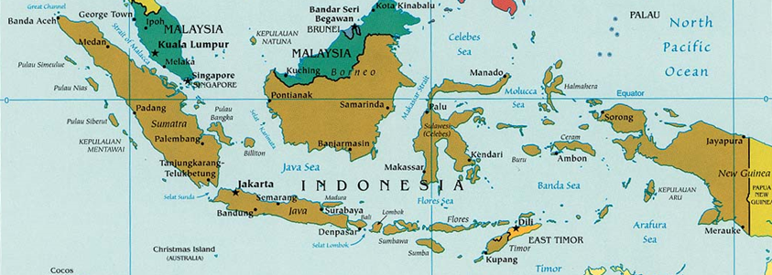
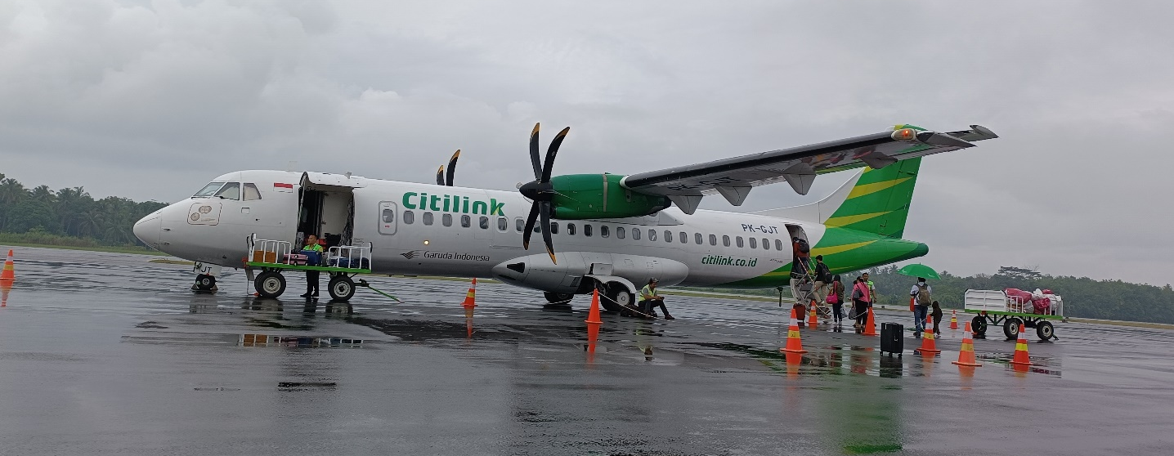
Ausbildungszentrum ONI PEDISTRA auf der Insel Nias
Die Insel Nias liegt 125 km vor der Westküste Sumatras im Indischen Ozean, etwas nördlich des Äquators und ist nur mit dem Flugzeug oder Boot erreichbar.
Notes:
Rechts oben: Karte von Indonesien mit Pfeil auf die Insel Nias
Links oben: Eingangsschild Oni Pedistra
1

Slide 2
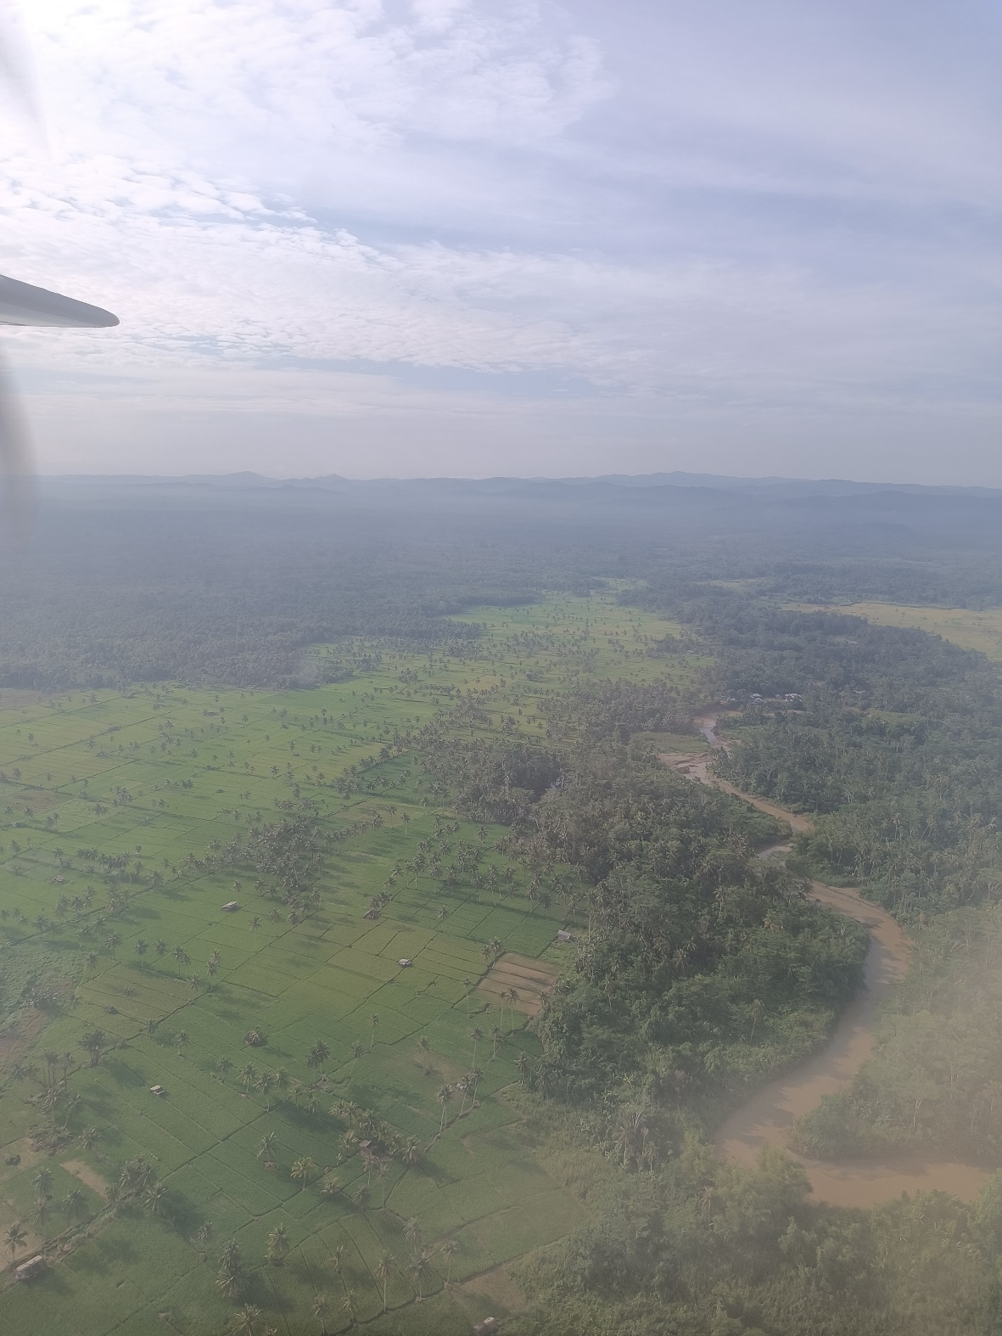
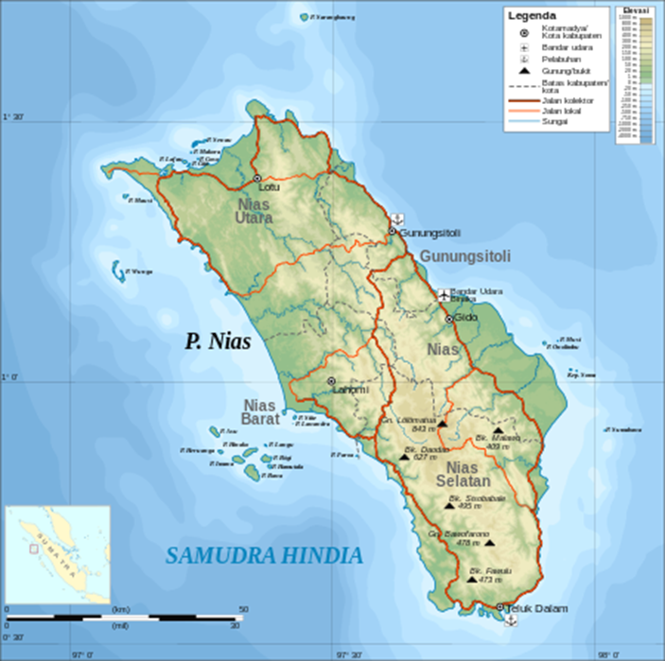
Die Insel Nias
gehört zu Nordsumatra, Indonesien
ist 125 km lang, 40 km breit und 5345 km² groß
ist stark bewaldet und hat ringsherum Sandstrand.
ist vulkanischen Ursprungs
hat über 900.000 Einwohner, aber nur eine Augenärztin
Hauptort Gunungsitoli mit 137.732 Einwohnern ist Inselzentrum für Verwaltung und Wirtschaft
begrüßt wird man mit
Yaahowu
Notes:
Die Insel Nias, Nordsumatra, Indonesien:
1 Karte von der Insel Nias mit Pfeil auf Gunungsitoli
liegt 125 km vor der Westküste Sumatras im Indischen Ozean, etwas nördlich des Äquators.
ist 125 km lang und 40 km breit
ist stark bewaldet und hat ringsherum einen wunderschönen Sandstrand.
ist vulkanischen Ursprungs
hat über 900.000 Einwohner
Hauptort Gunungsitoli mit 137.732 Einwohnern ist Inselzentrum für Verwaltung und Wirtschaft
2

Slide 3
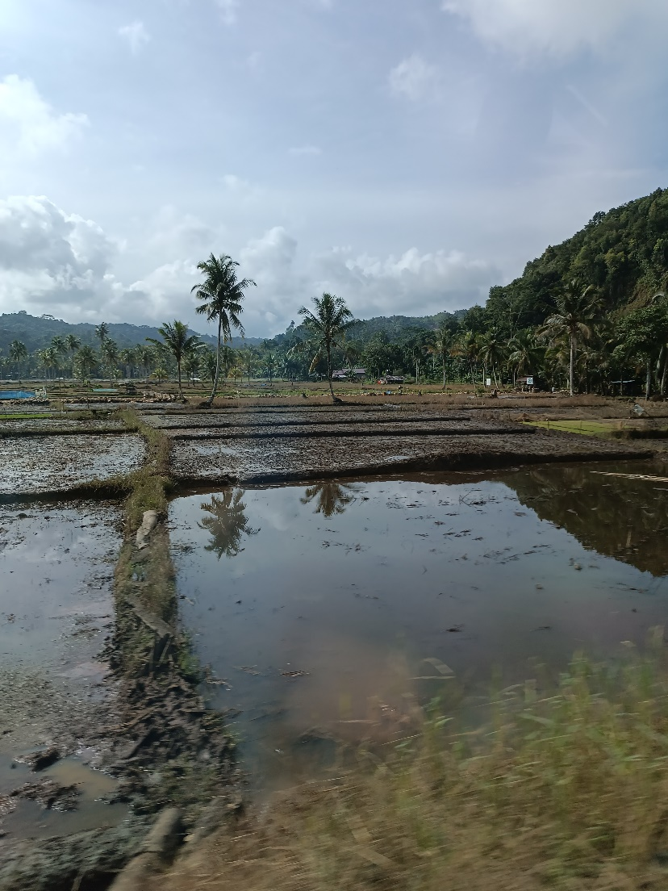
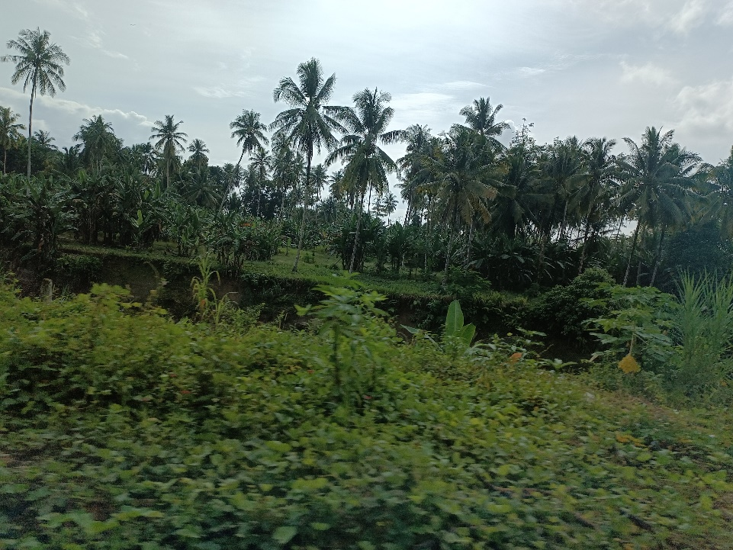
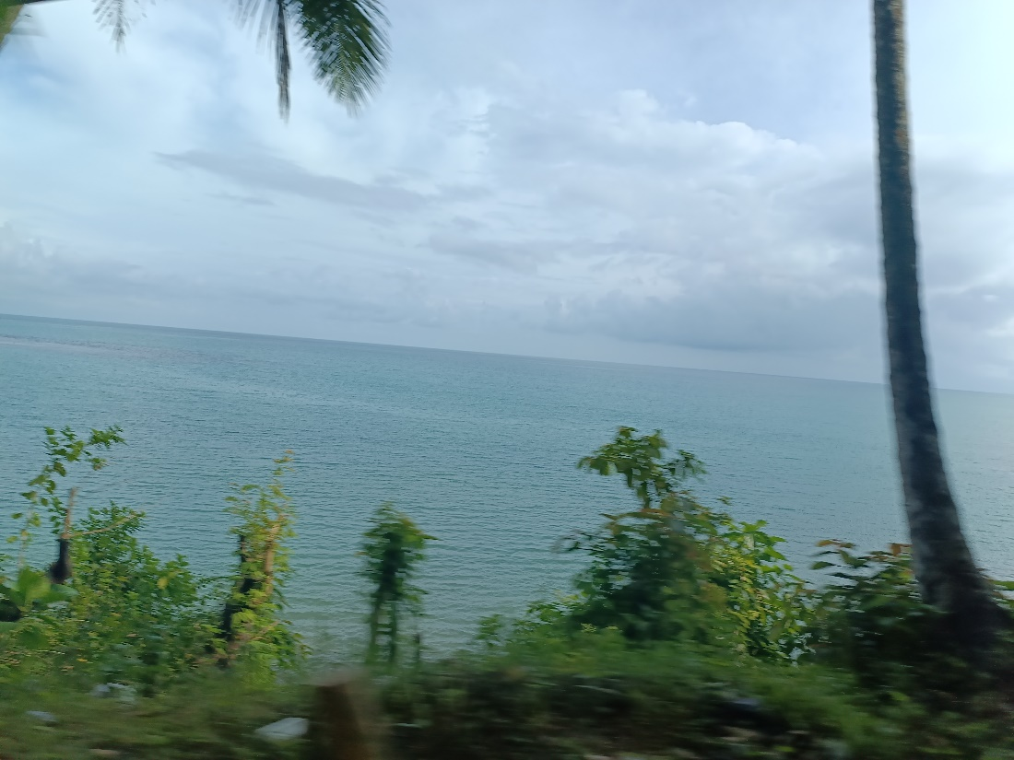
Landschaft der Insel Nias
Meerblick
viel Grün
Reisfelder
Notes:
Besonderheiten der Insel Nias
Reisfelder, Meerblick und viel Grün (Felder und Wälder)
3

Slide 4
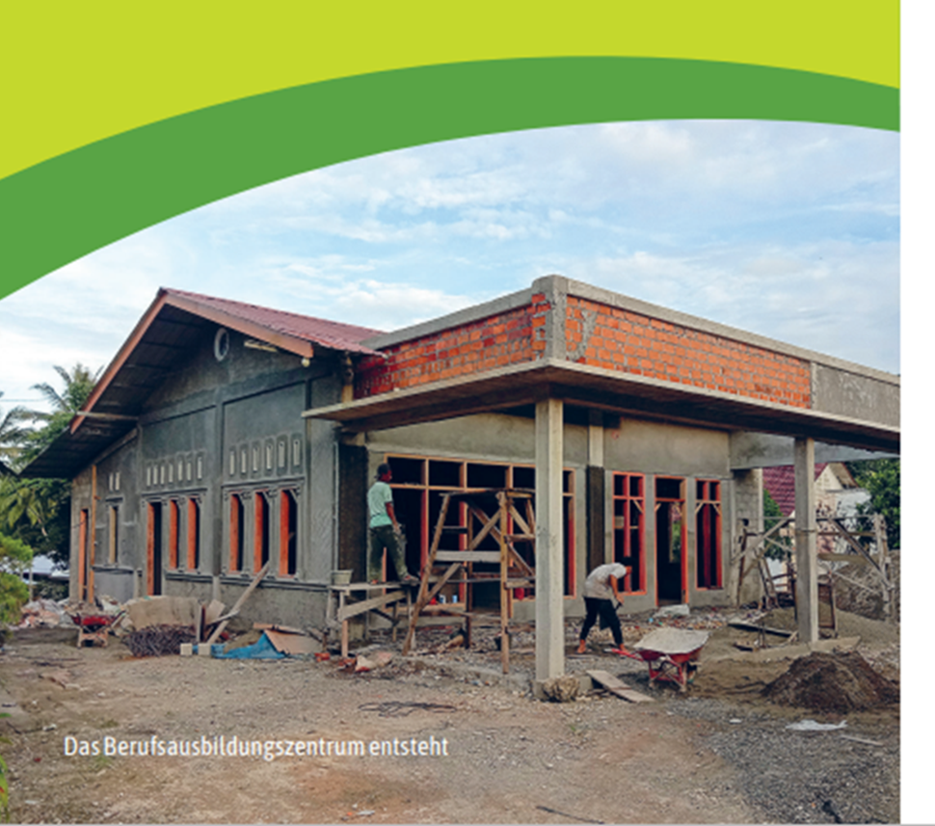
Ausbildungszentrum Oni Pedistra auf der Insel Nias
Das fertiggestellte Gebäude 2023
Der Rohbau des Ausbildungszentrums 2022
Notes:
Ausbildungszentrum auf der Insel Nias, Indonesien
2 Bilder:
Links: Gebäude im Rohbau aus Flyer
Rechts: fertiggestelltes Gebäude bunt bemalt mit großem Schild davor (Oni Pedistra heißt Ono Niha peduli disabilitas netra, Pendidikan dan Pelatihan bagi Tunanetra,…)
4

Slide 5
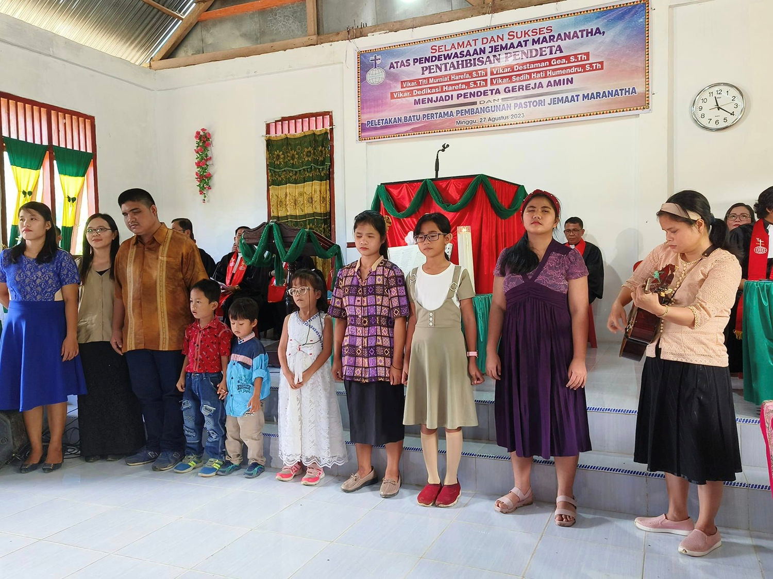
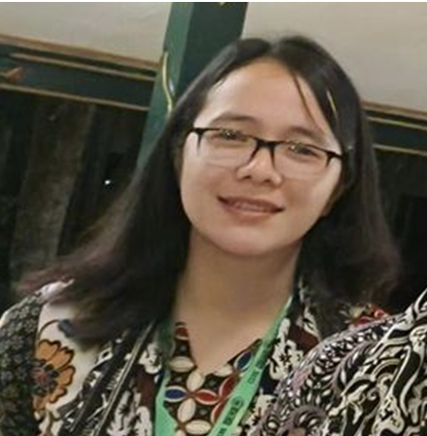
Ausbildungszentrum Oni Pedistra auf der Insel Nias
Die ersten Kinder und Jugendlichen werden 2023 aufgenommen.
Frau Darni, die Leiterin des Ausbildungszentrums
Notes:
2 Bilder:
Links: die blinden Kinder von Oni Pedistra besuchen den Gottesdienst in der Amin Kirche, dabei sind die Leiterin und Franciscus… und Febiarni
Rechts: Foto von der Leiterin des Ausbildungszentrums, Frau Darni
5

Slide 6
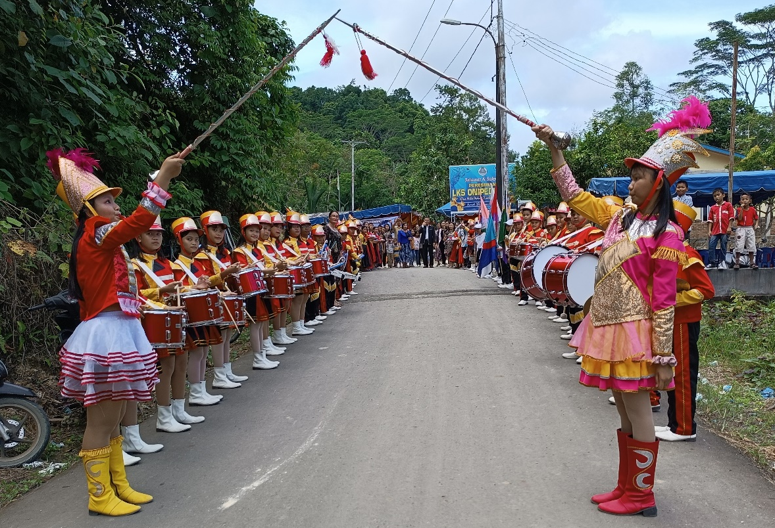
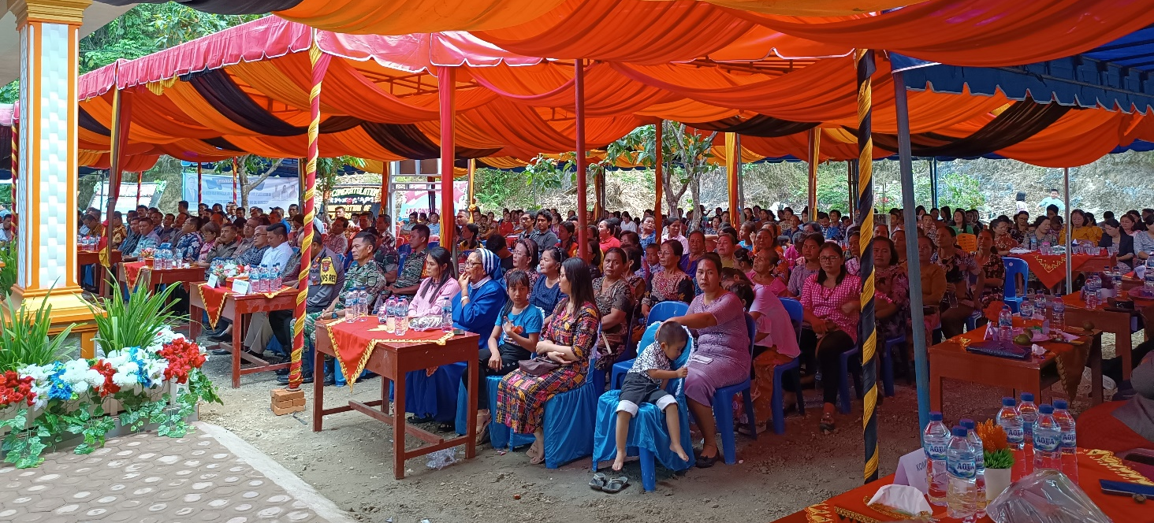
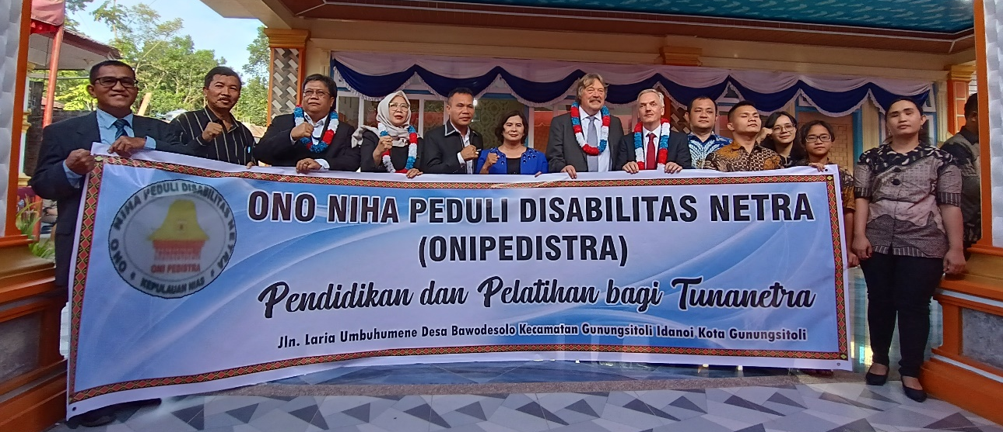
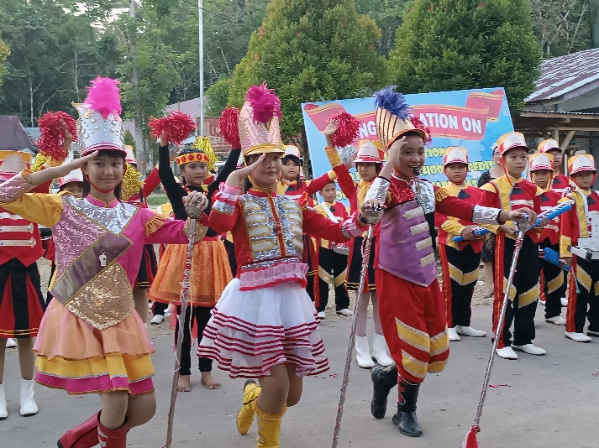
Ausbildungszentrum Oni Pedistra auf der Insel Nias
Feierliche Eröffnung des Ausbildungszentrums
im November 2023
mit mehr als 500 Gästen, u.a. aus Deutschland
Notes:
Feierliche Eröffnung des Ausbildungszentrums
3 Bilder: Spielmannszug in rot und gelb, Gäste unter Pavillons sitzend, wichtige Leute halten Banner nach Unterzeichnung wichtiger Unterlagen
6

Slide 7
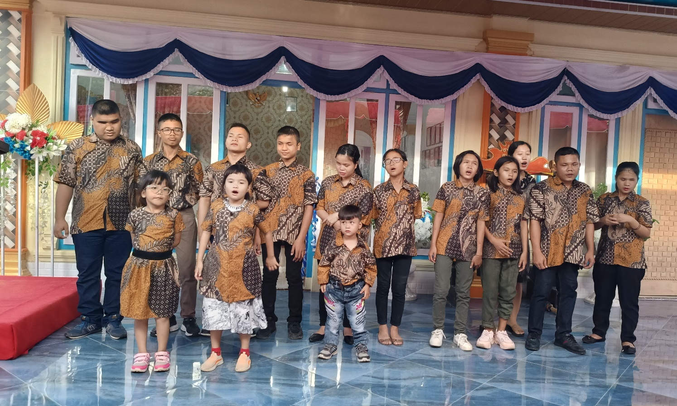
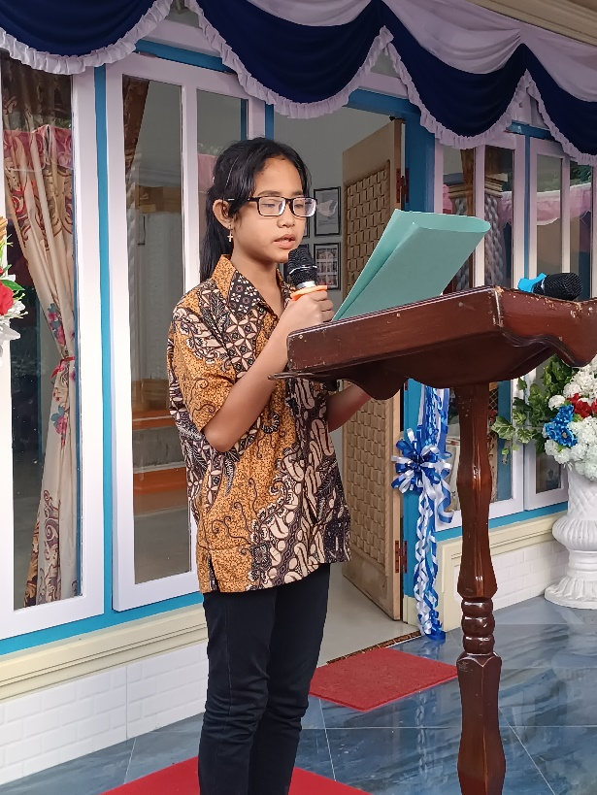
Ausbildungszentrum Oni Pedistra auf der Insel Nias
…und einer Rede
von Febiarni, einer Schülerin von Oni Pedistra
Feierliche Eröffnung mit einem Auftritt der ersten Kinder und Jugendlichen des Ausbildungszentrums
Notes:
Feierliche Eröffnung des Ausbildungszentrums
… mit einem Auftritt der ersten Kinder des Ausbildungszentrums und einer Rede von Febiarni
2 Fotos
Links: 13 singende Kinder des Ausbildungszentrums
Rechts: Phoebe am Rednerpult mit Mikro und blauem Blatt
7

Slide 8
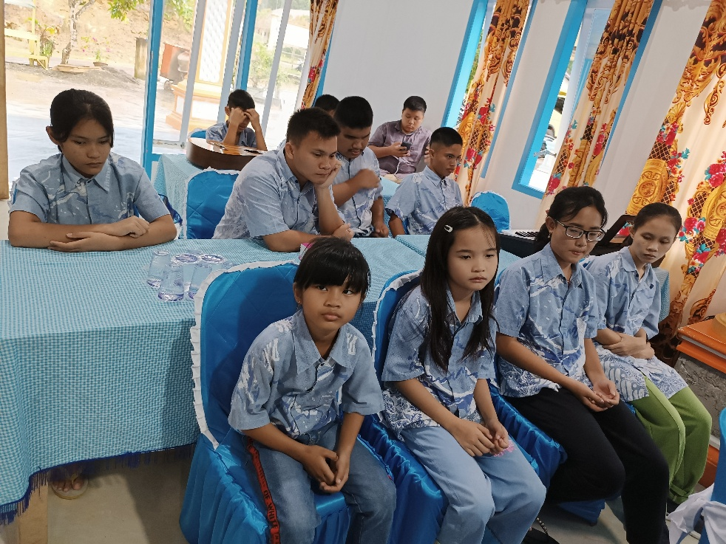
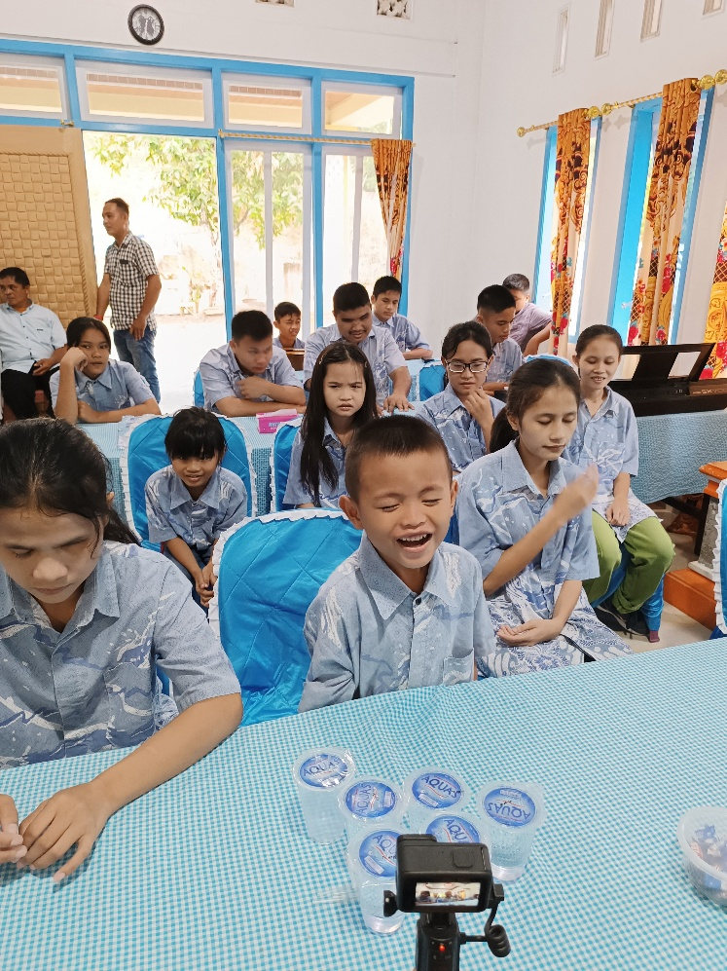
Ausbildungszentrum Oni Pedistra auf der Insel Nias
Seitdem sind einige Kinder und Jugendliche dazugekommen.
Notes:
Schüler von Oni Pedistra 2025 in himmelblau
2 Fotos mit sitzenden Kindern mit blau gemusterten Hemden,
8

Slide 9
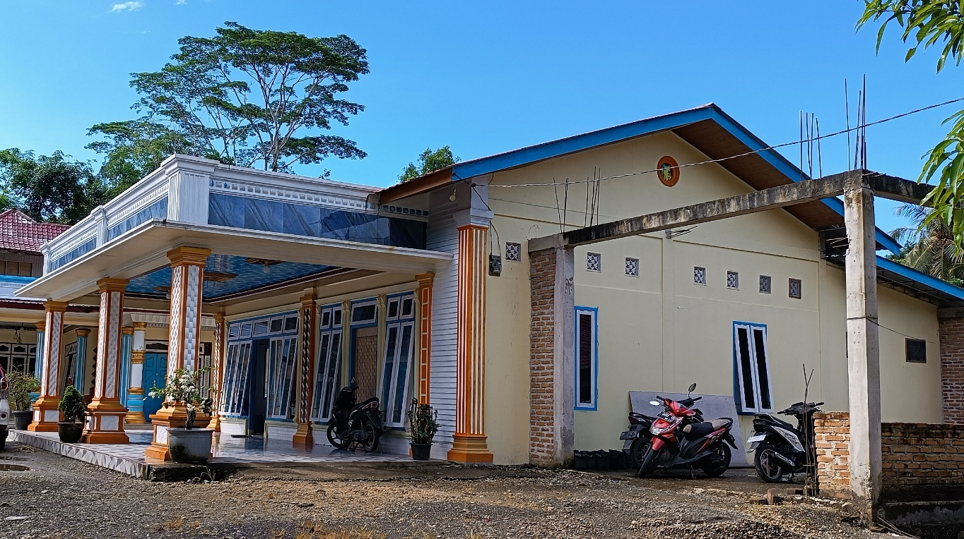
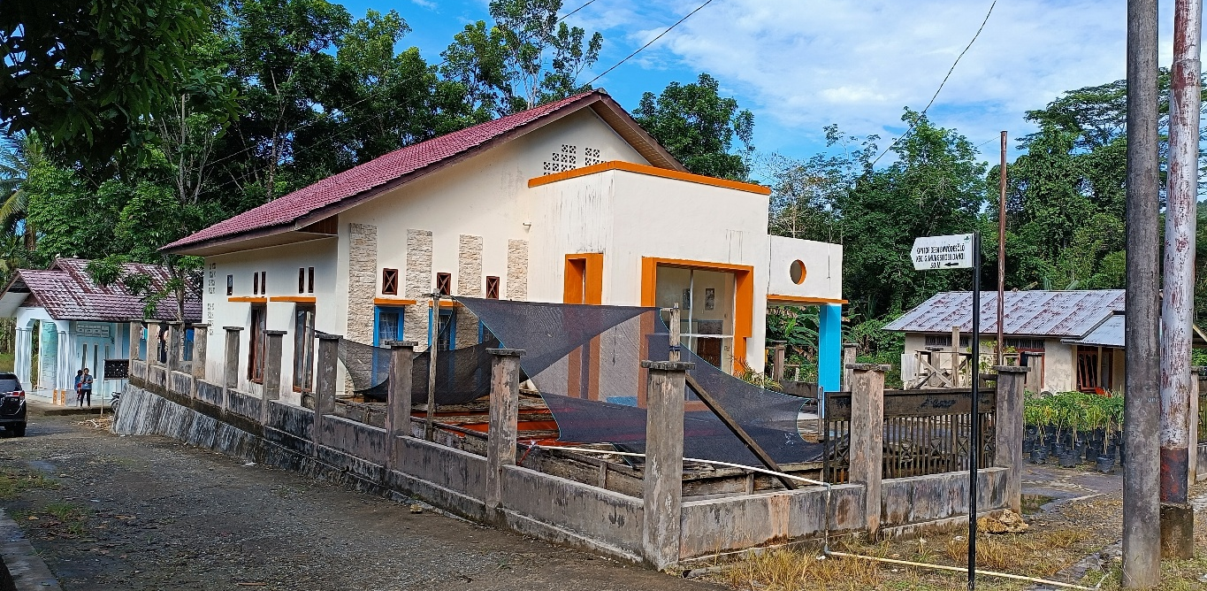
Ausbildungszentrum Oni Pedistra auf der Insel Nias
… ist ein Nebengebäude mit den Jungenschlafsälen gekommen
Zum Hauptgebäude mit den Mädchenschlafsälen, Klassenzimmer / Aufenthaltsraum und Küche…
Notes:
Ausbildungszentrum auf der Insel Nias
2 Fotos:
Links: Hauptgebäude (von der rechten Seite) mit Mädchenschlafsälen, Klassenzimmer / Aufenthaltsraum / Speisesaal, Küche
Rechts: 2. Haus mit Jungenschlafsälen
9

Slide 10
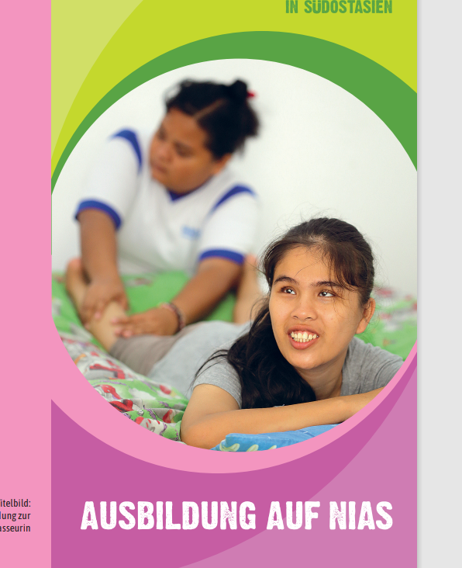
Ausbildungszentrum Oni Pedistra auf der Insel Nias
Angebote des Ausbildungszentrums:
- Trainings in Orientierung und Mobilität
- gezielte Förderung von Fähigkeiten
- Unterstützung bei der Berufsfindung
- Kurzausbildung in einem blindengerechten Beruf
- Vermittlung an Arbeitgeber*innen
Kurzausbildung als Masseur*in, Verkäufer*in oder Kokosnusskletterin/-kletterer
Notes:
1 Bild aus Flyer:
Links: 2 Mädchen, eine massiert im Stehen im Hintergrund das linke Bein, die andere wird massiert auf dem Bauch liegend und den Kopf hebend, Ausbildung zur Masseurin,
rechts neben dem Bild steht: Kurzausbildung als Masseur*in, Verkäufer*in oder Kokosnusskletterin/-kletterer
Weiterer Text rechts: Angebote des Ausbildungszentrums:Trainings in Orientierung und Mobilität, gezielte Förderung von Fähigkeiten, Unterstützung bei der Berufsfindung, Kurzausbildung in einem blindengerechten Beruf, Vermittlung an Arbeitgeber*innen
10

Slide 11
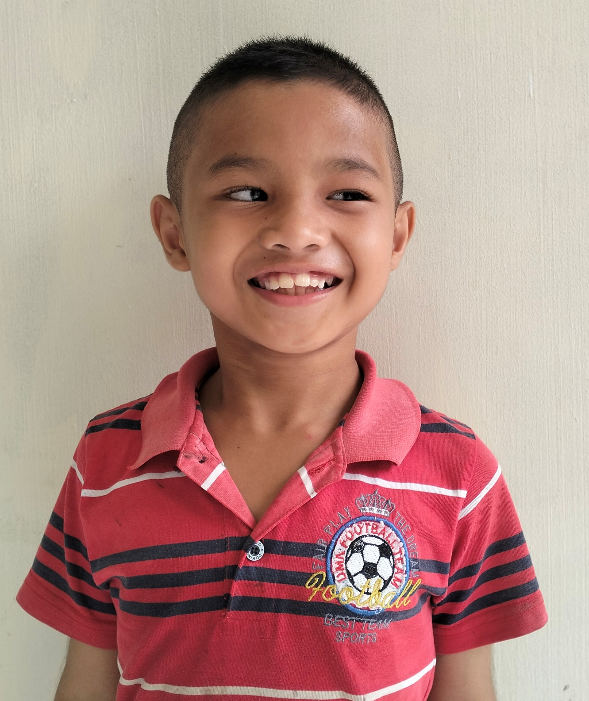
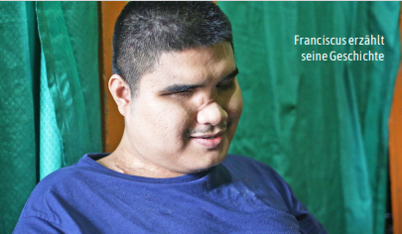
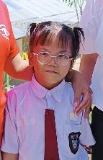
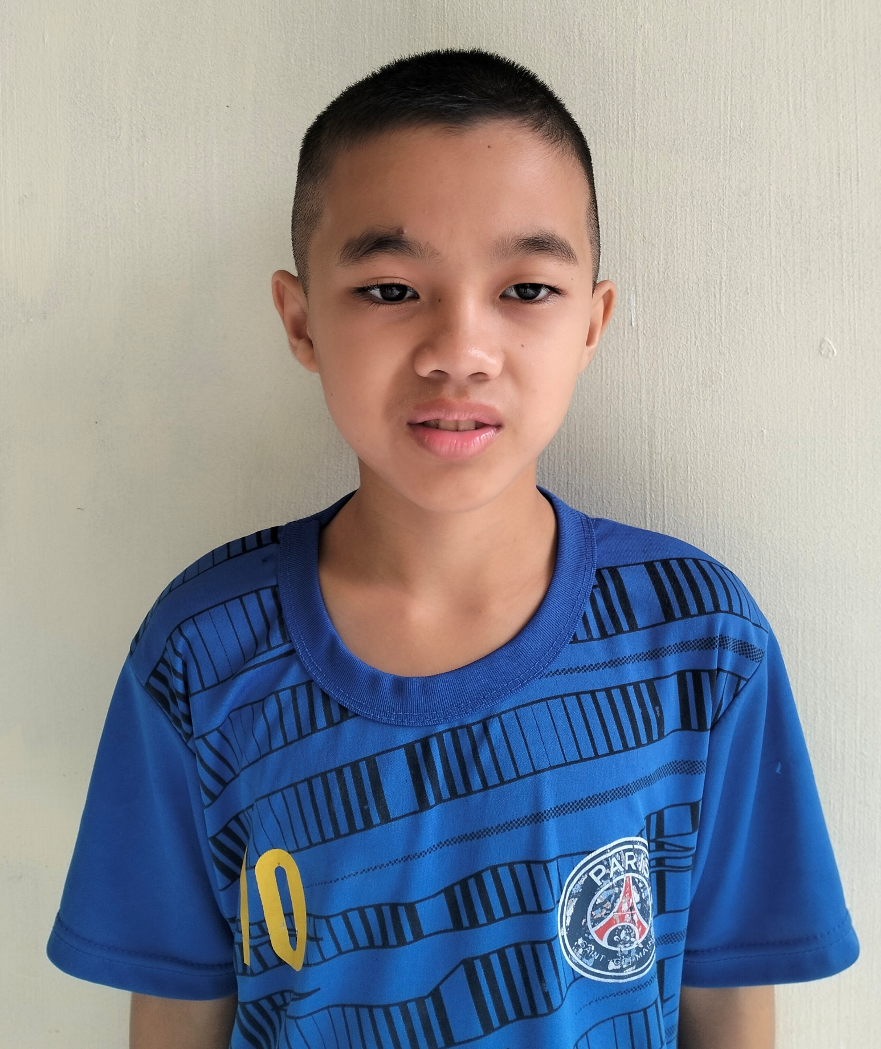
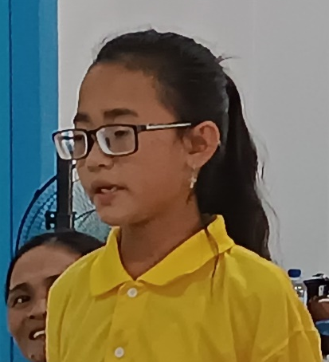
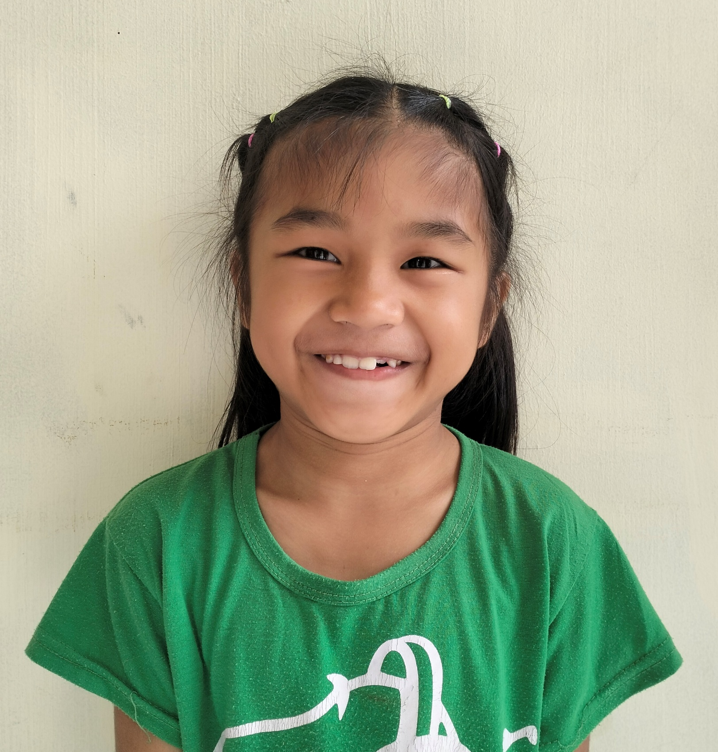
Die Hildesheimer Blindenmission e.V.
Die Hildesheimer Blindenmission fördert
in Kooperation mit Partnern im In- und Ausland blinde Kinder und Jugendliche
in besonders armen Regionen Südostasiens.
Unsere Ziele für blinde Kinder und Jugendliche
Der 15-jährige Franciscus sagt: „Mich will keiner haben.“
Schul- und Berufsausbildung
Förderung der Berufschancen
Hilfe zur Selbsthilfe
Förderung der gesellschaftlichen Teilhabe
Agreys
Wir begleiten Kinder auf ihrem Weg in ein selbstbestimmtes Leben!
Febiarni
Zarah
www.h-bm.de
Princess
Firwan

